Slide 1
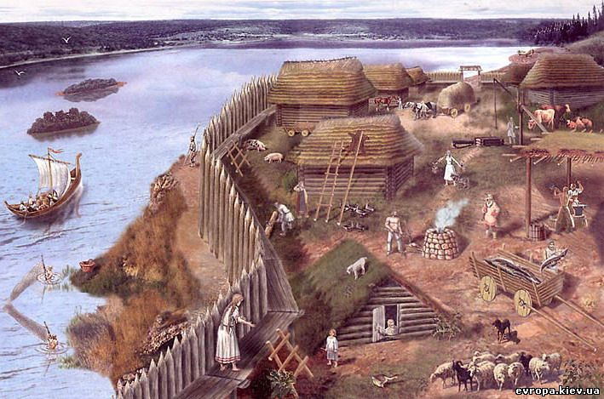
Восточнославян-ские племена на территории Беларуси

Slide 2
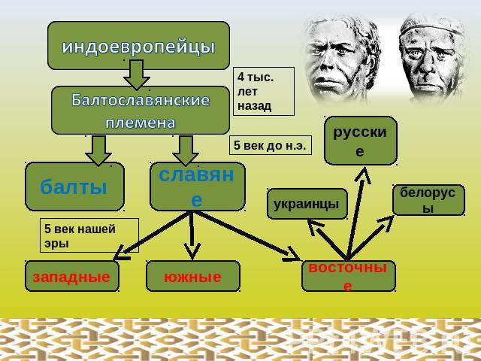
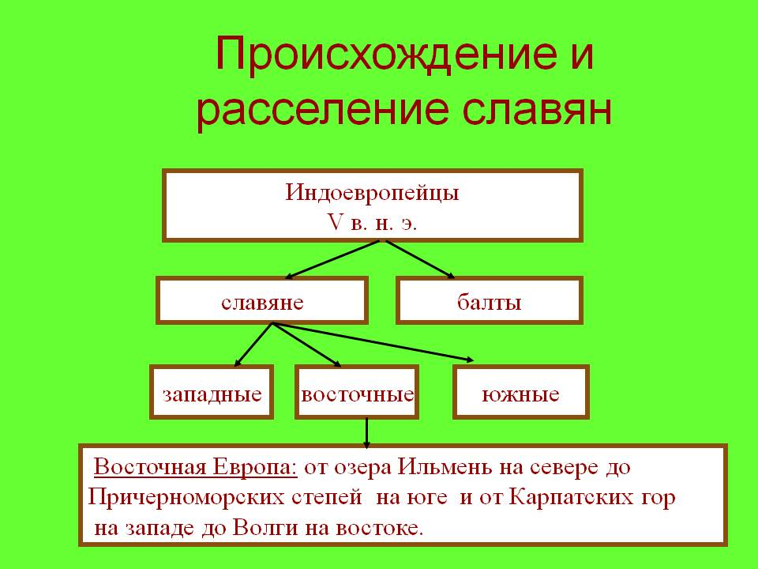

Slide 3
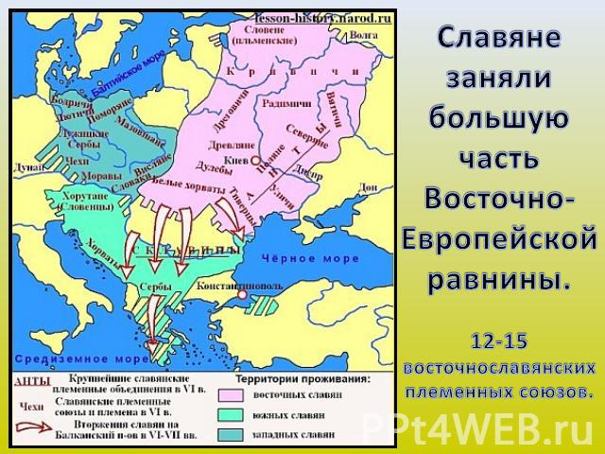

Slide 4
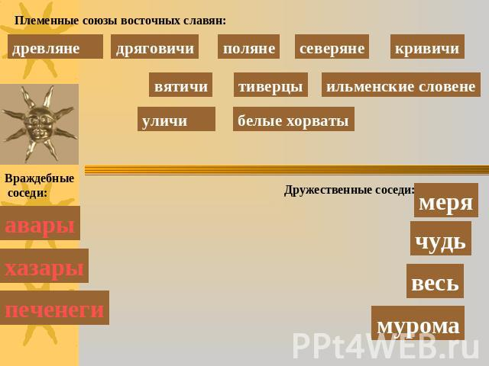
Дружественные
соседи:

Slide 5

Почему восточные славяне
объединялись в союзы
племён?
Так легче защищаться от
врагов и самим нападать
на соседей.

Slide 6
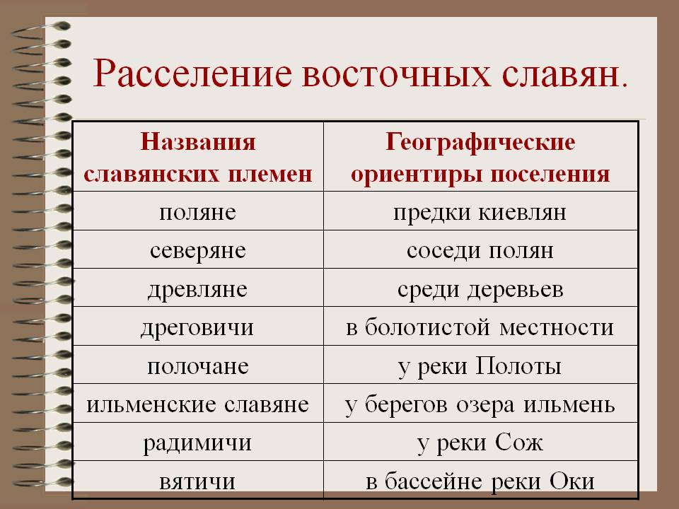

Slide 7
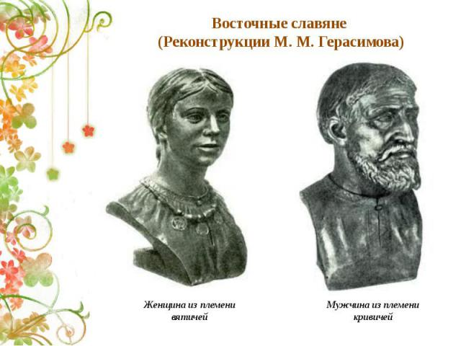

Slide 8
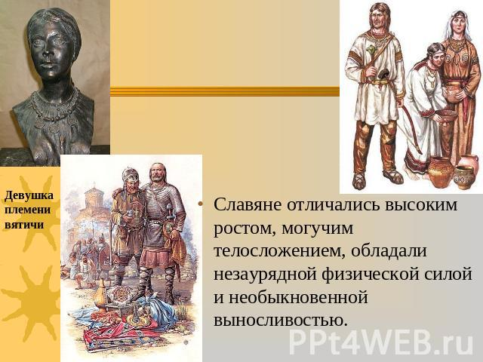

Slide 9
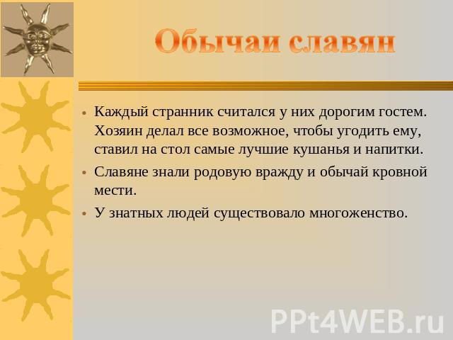

Slide 10
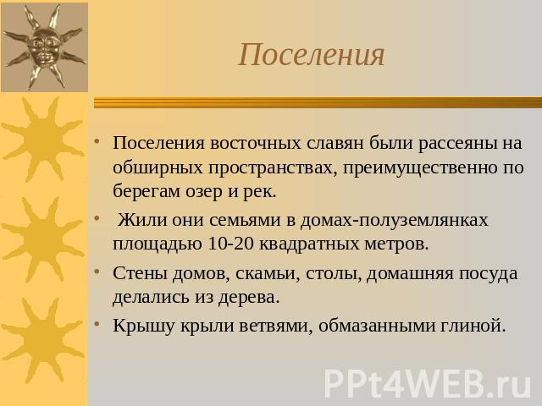

Slide 11
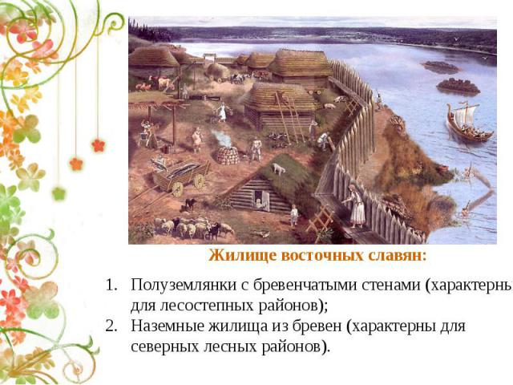

Slide 12
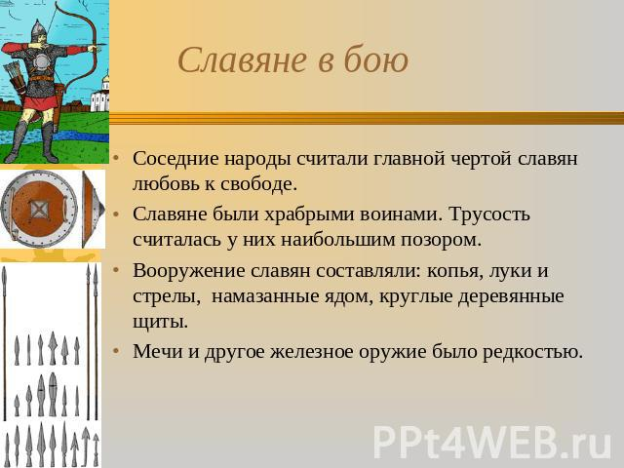

Slide 13
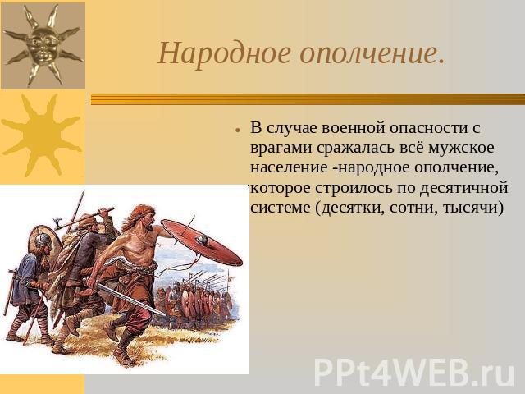

Slide 14
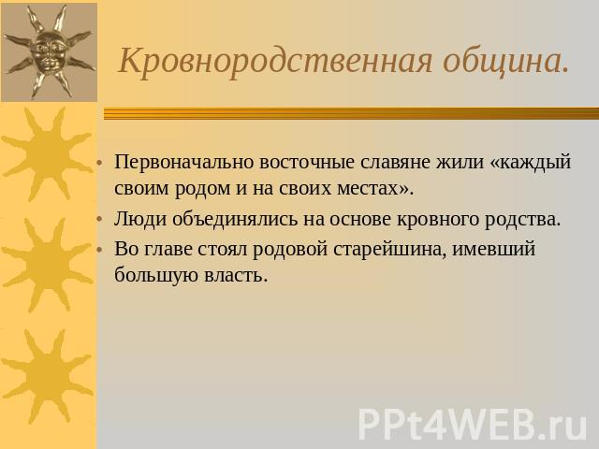

Slide 15
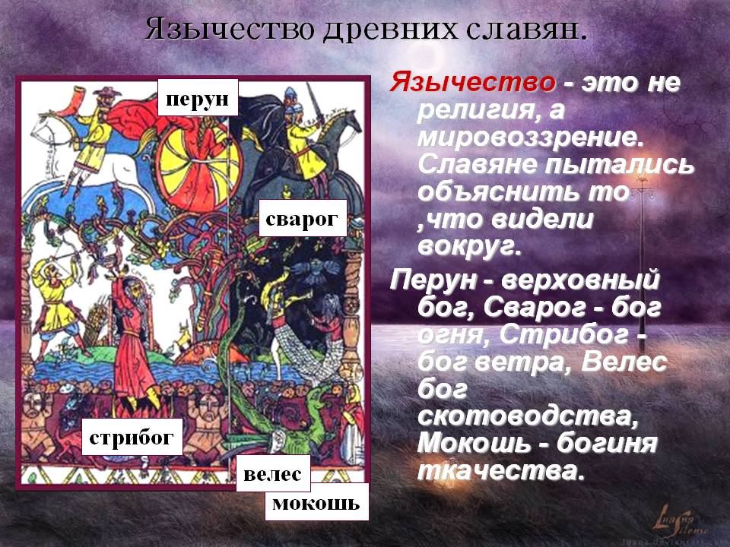

Slide 16
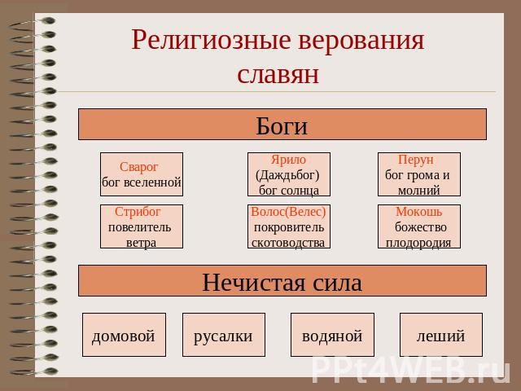

Slide 17
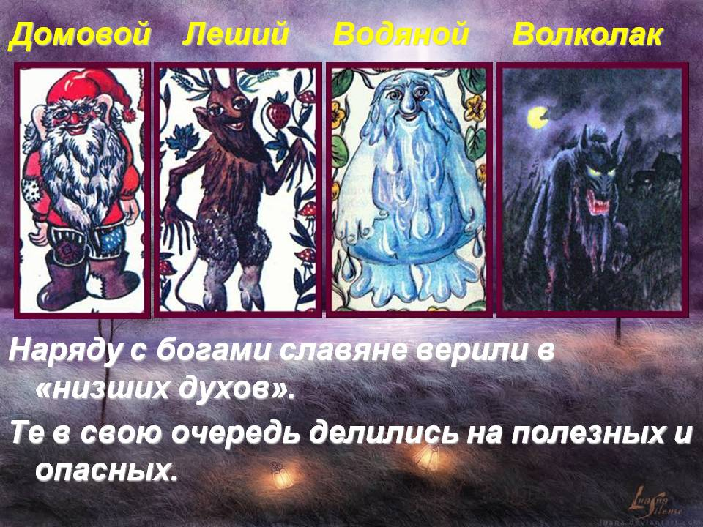

Slide 18
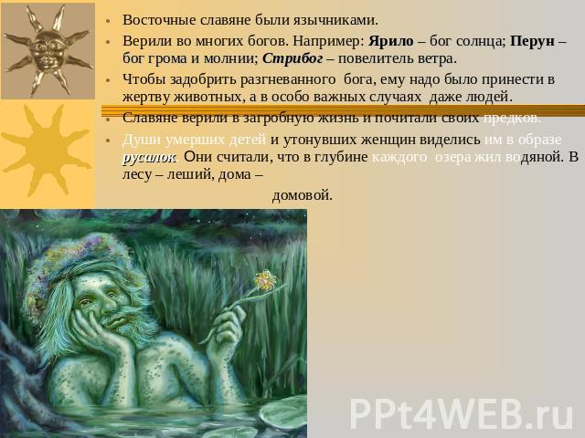

Slide 19
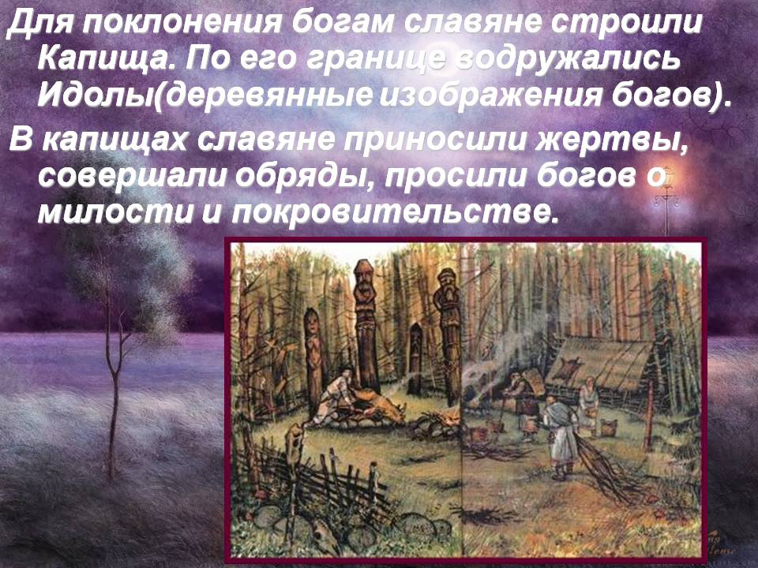

Slide 20
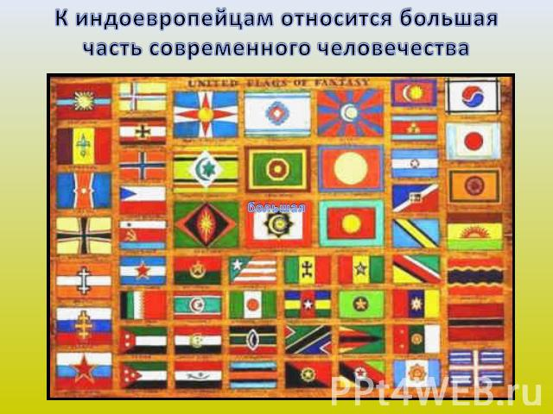

Slide 21
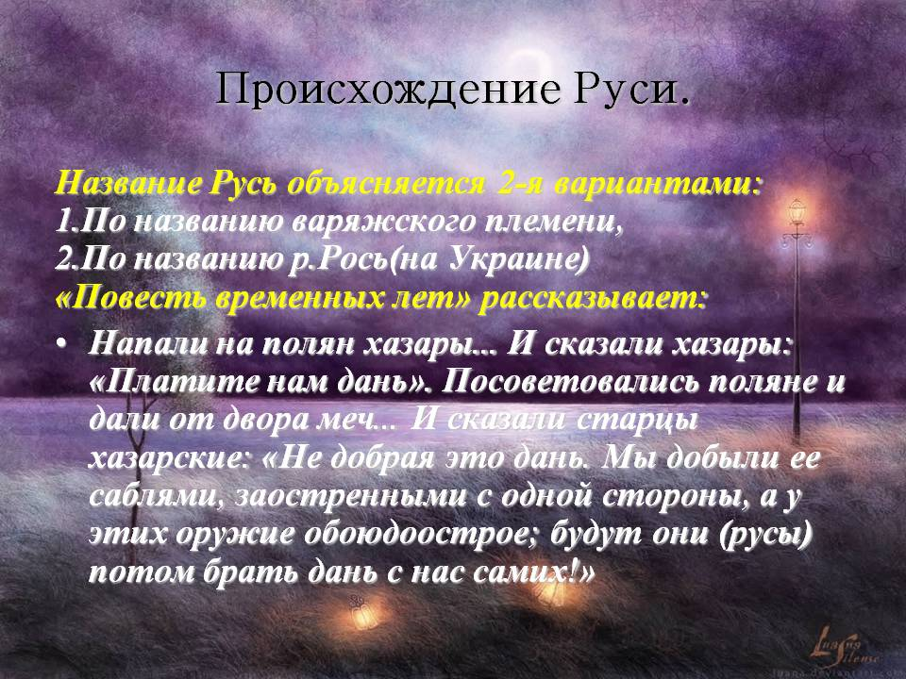

Slide 22
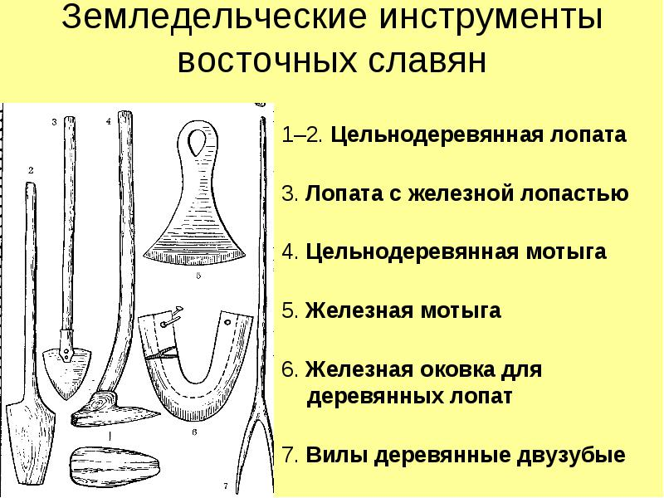

Slide 23
Проверь себя.
Вера в существование многих богов
ТЕРРИТОРИЯ , КОТОРУЮ ПЕРВОНАЧАЛЬНО НАСЕЛЯЛ ТОТ ИЛИ ИНОЙ НАРОД
ЯЗЫЧЕСТВО
ПРАРОДИНА
НАРОДНОЕ СОБРАНИЕ НА
РУСИ
ДОБРОВОЛЬНОЕ НАРОДНОЕ ВОЕННОЕ ФОРМИРОВАНИЕ
НАРОДНОЕ
ОПОЛЧЕНИЕ
ВЕЧЕ
МЕСТО ПОСЕЛЕНИЯ ПЕРВОБЫТНОГО
ЧЕЛОВЕКА
ВИД ИСКУССТВА , СВЯЗАННЫЙ С СОЗДАНИЕМ
ОБЪЁМНОГО ОБРАЗА
СТОЯНКА
СКУЛЬПТУРА

